Slide 1
Dasar-Dasar Algoritma dan Pemrograman
Algoritma dan Pemrograman
Pertemuan 1

Slide 2
Analogi :
Jika seseorang ingin mengirim surat kepada kenalannya di tempat lain, langkah yang harus dilakukan adalah:
Langkah :
Menulis surat
Surat dimasukkan ke dalam amplop tertutup
Amplop dikasih alamat penerima dan pengirim
Amplop ditempeli perangko secukupnya.
Pergi ke Kantor Pos terdekat untuk mengirimkannya

Slide 3
Apa Itu Algoritma ?
Definisi :
Urutan langkah-langkah untuk memecahkan masalah yang disusun secara sistematis dan logis.
Kamus Besar Bahasa Indonesia: Algoritma adalah urutan logis pengambilan putusan untuk pemecahan masalah.
Algoritma dibutuhkan untuk memerintah komputer mengambil langkah-langkah tertentu dalam menyelesaikan masalah.

Slide 4
Apa Itu Program/Pemrograman?
Definisi
Kumpulan instruksi-instruksi tersendiri yang biasanya disebut source code yang dibuat oleh programmer (pembuat program).
Program : Realisasi dari Algoritma.
Program = Algoritma + Bahasa

Slide 5
Mengapa Algoritma ?
Pembuatan atau penulisan algoritma tidak tergantung pada bahasa pemrograman manapun.
Notasi algoritma dapat diterjemahkan ke dalam berbagai bahasa pemrograman.
Apapun bahasa pemrogramannya, output yang akan dikeluarkan sama karena algoritmanya sama.

Slide 6
Syarat Algoritma Baik?
Tingkat kepercayaannya tinggi (realibility) Hasil yang diperoleh dari proses harus berakurasi tinggi dan benar.
Pemrosesan yang efisien (cost rendah)
Proses harus diselesaikan secepat mungkin dan frekuensi kalkulasi yang sependek mungkin.
Sifatnya general
Bukan sesuatu yang hanya untuk menyelesaikan satu kasus saja, tapi juga untuk kasus lain yang lebih general.

Slide 7
Bisa dikembangkan (expandable)
Haruslah sesuatu yang dapat kita kembangkan lebih jauh berdasarkan perubahan requirement yang ada.
Mudah dimengerti
Siapapun yang melihat, dia akan bisa memahami algoritma Anda. Susah dimengertinya suatu program akan membuat susah di-maintenance (kelola).
Portabilitas yang tinggi (portability)
Bisa dengan mudah diimplementasikan di berbagai platform komputer.
Precise (tepat, betul, teliti)

Slide 8
Efektif
Tidak boleh ada instruksi yang tidak mungkin dikerjakan oleh pemroses yang akan menjalankannya.
Harus terminate
Jalannya algoritma harus ada kriteria berhenti.
Output yang dihasilkan tepat.

Slide 9
Langkah Pembuatan Program
Mendefinisikan masalah
a. Kondisi awal, yaitu input yang tersedia.
b. Kondisi akhir, yaitu output yang diinginkan.
c. Data lain yang tersedia.
d. Operator yang tersedia.
e. Syarat atau kendala yang harus dipenuhi.

Slide 10
Langkah Pembuatan Program
Buat Algoritma dan Struktur Cara Penyelesaian
Jika masalahnya kompleks, maka dibagi ke dalam modul-modul

Slide 11
Langkah Pembuatan Program
Menulis program
Pilihlah bahasa yang mudah dipelajari, mudah digunakan, dan lebih baik lagi jika sudah dikuasai, memiliki tingkat kompatibilitas tinggi dengan perangkat keras dan platform lainnya.

Slide 12
Langkah Pembuatan Program
Mencari Kesalahan
a. Kesalahan sintaks (penulisan program)
b. Kesalahan pelaksanaan: semantik, logika, dan ketelitian

Slide 13
Langkah Pembuatan Program
Uji dan Verifikasi Program
Dokumentasi Program
Pemeliharaan Program

Slide 14
STRUKTUR PENULISAN ALGORITMA
Setiap Algoritma akan selalu terdiri dari tiga
bagian yaitu :
Judul (Header)
Kamus
Algoritma

Slide 15
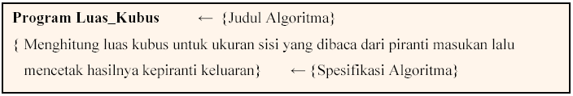
Header (Judul)
Judul adalah bagian teks algoritma yang
digunakan sebagai tempat mendefinisikan
nama dengan menentukan apakah teks
tersebut adalah program, prosedur, fungsi.

Slide 16
Kamus (Deklarasi)
Kamus adalah bagian teks algoritma sebagai
tempat untuk mendefinisikan :
Nama type
Nama konstanta
Nama variabel
Nama fungsi
Nama prosedur.

Slide 17
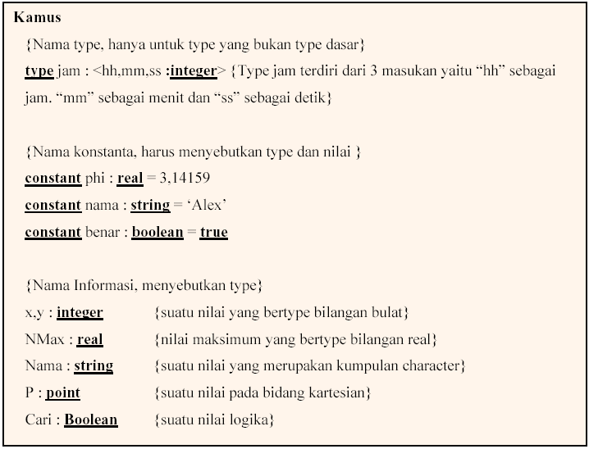
Kamus (Deklarasi)

Slide 18
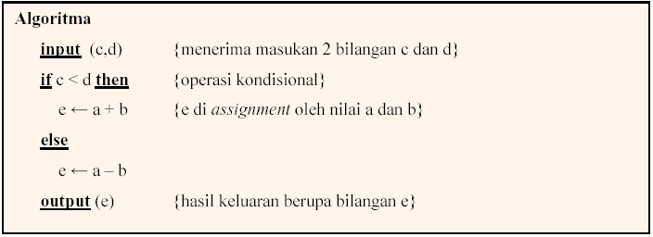
Algoritma (Deskripsi)
Algoritma adalah bagian inti dari suatu
algoritma yang berisi instruksi atau
pemanggilan aksi yang telah didefinisikan.

Slide 19
PENYAJIAN ALGORITMA
Bentuk penyajian untuk algoritma dibagi
menjadi 3 (tiga) bentuk penyajian, yaitu :
Algoritma dengan struktur Bahasa Indonesia
Algoritma dengan Pseudocode
Algoritma dengan Flowchart

Slide 20
Struktur Bahasa Indonesia
Sifat: Umum
Tidak menggunakan simbol atau sintaks dari suatu bahasa pemrograman.
Tidak tergantung pada suatu bahasa pemrograman.
Notasi-notasinya dapat digunakan untuk seluruh bahasa manapun.

Slide 21
Struktur Bahasa Indonesia
Contoh : Menghitung rata-rata tiga buah data
Algoritma dengan struktur bahasa Indonesia :
1) Baca bilangan a, b, dan c
2) Jumlahkan ketiga bilangan tersebut
3) Bagi jumlah tersebut dengan 3
4) Tulis hasilnya

Slide 22
Pseudo-Code
Penyajian algoritma dengan pseudocode
berarti menggunakan kode yang mirip
dengan kode pemrograman yang
sebenarnya. Pseudocode lebih rinci dari
English/Indonesia Structure.

Slide 23
Pseudo-Code
Contoh (1) : Menghitung rata-rata tiga buah data
Algoritma dengan struktur pseudocode :
1) input (a, b, c)
2) Jml = a+b+c
3) Rerata = Jml/3
4) Output (Rerata)

Slide 24
Flowchart
Flowchart adalah penggambaran secara grafik dari langkah-langkah dan urut-urutan prosedur dari suatu program.
Flowchart menolong analis dan programmer untuk memecahkan masalah ke dalam segmen-segmen yang lebih kecil dan
menolong dalam menganalisis alternatif-alternatif lain dalam pengoperasian.

Slide 25
Flowchart
Kegunaan:
Untuk mendesain program
Untuk merepresentasikan program
Maka, flowchart harus dapat merepresentasikan komponen-komponen dalam bahasa pemrograman

Slide 26
Mengapa Flowchart
a. Relationship
Flowchart dapat memberikan gambaran yang efektif, jelas, dan ringkas tentang prosedur logic.
Teknik penyajian yang bersifat grafis jelas akan lebih baik daripada uraian-uraian yang bersifat teks khususnya dalam menyajikan logika-logika yang bersifat kompleks.

Slide 27
Mengapa Flowchart
b. Analysis
Dengan adanya pengungkapan yang jelas dalam model atau chart, maka para pembaca dapat dengan mudah melihat permasalahan atau memfokuskan perhatian pada area-area tertentu sistem informasi.

Slide 28
Mengapa Flowchart
c. Communication
Karena simbol-simbol yang digunakan mengikuti suatu standar tertentu yang sudah diakui secara umum, maka flowchart dapat merupakan alat bantu yang sangat efektif dalam mengkomunikasikan logika suatu masalah atau dalam mendokumentasikan logika tersebut.

Slide 29
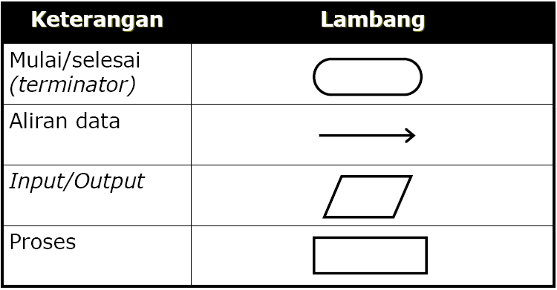
Lambang

Slide 30
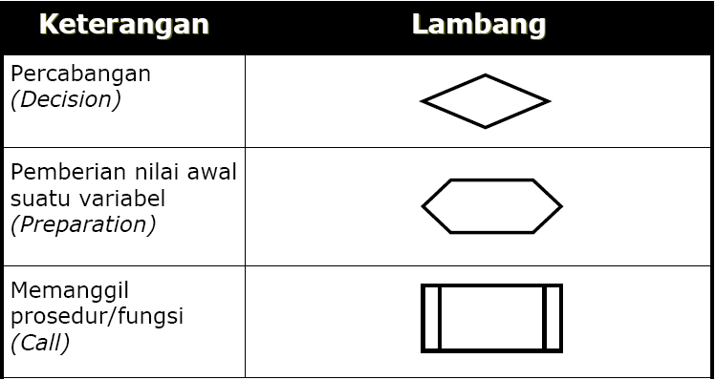
Lambang (2)

Slide 31
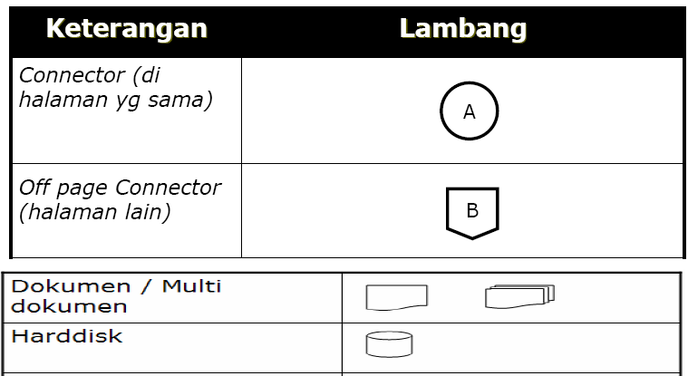
Lambang (3)

Slide 32
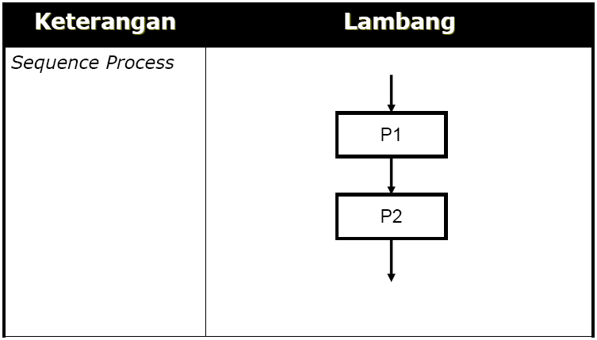
Lambang (4)

Slide 33
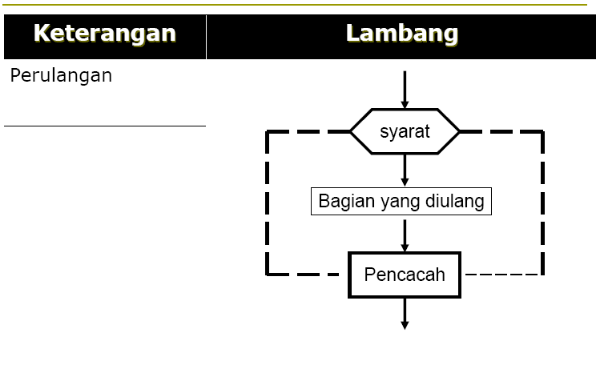
Lambang (5)

Slide 34
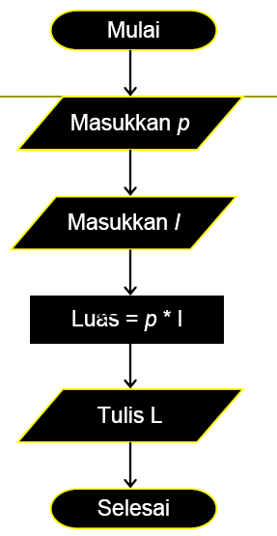
Contoh Flowchart
Problem:
Menghitung Luas persegi panjang
Algoritma:
1.Masukkanpanjang(p)
2.Masukkanlebar(l)
3.Hitungluas(L),
yaitu panjang kali lebar
4.Cetakluas(L)

Slide 35
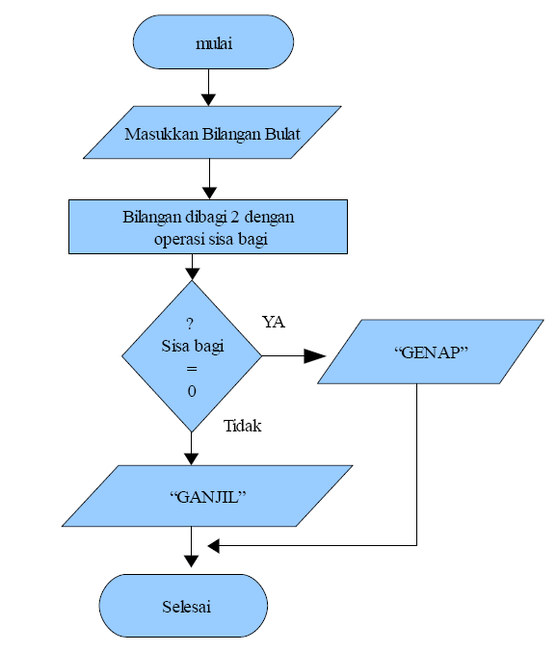
Contoh Flowchart
Problem:
Menentukan
Bilangan ganjil
Atau Genap

Slide 36
STRUKTUR DASAR ALGORITMA
Struktur dasar algoritma :
Struktur Runtunan (Sequence Proses)
Struktur Pemilihan (Selection Proses)
Struktur Pengulangan (Iteration Proses)

Slide 37
Struktur Runtunan
Sebuah runtunan terdiri dari satu atau lebih ‘instruksi’;
Tiap-tiap instruksi dilaksanakan secara berurutan sesuai dengan urutan penulisannya;
sebuah instruksi baru bisa dilaksanakan setelah instruksi sebelumnya selesai dilaksanakan.

Slide 38

Struktur Runtunan

Slide 39
Struktur Pemilihan
Pada struktur ini, jika kondisi terpenuhi
maka salah satu aksi akan dilaksanakan dan aksi yang ke dua diabaikan.
Kondisi adalah persyaratan yang dapat dinilai benar atau salah sehingga akan memunculkan ‘aksi’ yang berbeda dengan ‘kondisi’ yang berbeda.

Slide 40
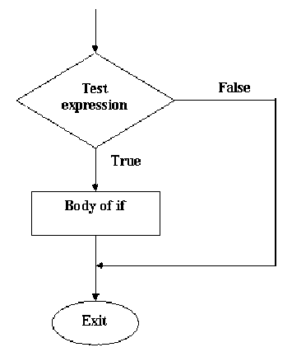
Struktur Pemilihan
Notasi algoritmik:
if Syarat then
Aksi {True}
endif {False}

Slide 41
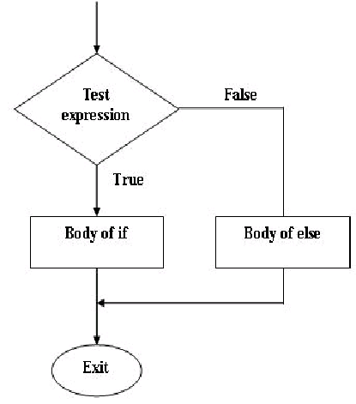
Struktur Pemilihan
Notasi Algoritma,
IF syarat THEN
aksi-1 {true}
ELSE
aksi-2 {false}
ENDIF

Slide 42
Struktur Pemilihan
CONTOH :
Menentukan bilangan terbesar diantara 3 bilangan:
‘if’ x > y ‘then’
‘if’ x > z ‘then’
tulis x sebagai bilangan terbesar
‘else’ tulis z sebagai bilangan terbesar
‘else’ ‘if’ y > z ‘then’
tulis y sebagai bilangan terbesar
‘else’
tulis z sebagai bilangan terbesar

Slide 43
Struktur Pengulangan
Digunakan untuk program yang pernyataannya akan dieksekusi berulang-ulang.
Instruksi dikerjakan selama memenuhi suatu kondisi tertentu.
Jika syarat (kondisi) masih terpenuhi maka pernyataan (aksi) akan terus dilakukan secara berulang.

Slide 44
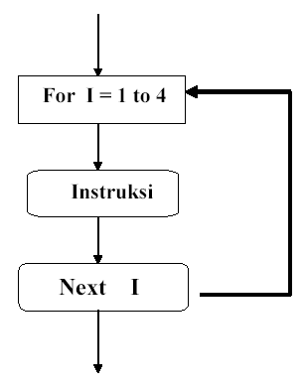
Struktur Pemilihan
For-Next
For var=awal to akhir
…………….
instruksi-instruksi
……………..
Next var

Slide 45
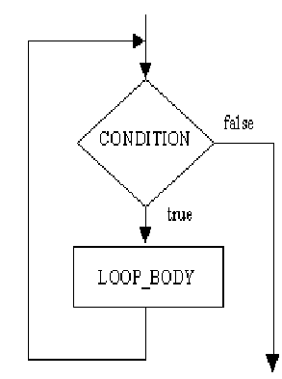
Struktur Pengulangan
While - do
Bentuk umum :
While {kondisi} do
…………..
instruksi-instruksi
…………..
Endwhile

Slide 46
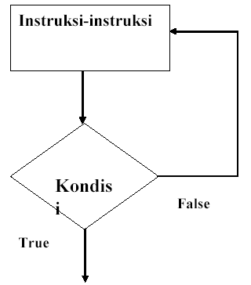
Struktur Pengulangan
Repeat - Until
Bentuk Umum ;
Repeat
………………..
Instruksi
………………...
Until (kondisi)

Slide 47
Struktur Pengulangan
Contoh :
Algoritma Cetak_Angka
{mencetak 1, 2, .., 8 ke piranti keluaran}
Deklarasi :
K: integer
Deskripsi :
K 1 {inisialisasi}
while k <= 8 do
write (k)
k k + 1
endwhile
Contoh :
Algoritma Cetak_Angka
{mencetak 1, 2, .., 8 ke piranti keluaran}
Deklarasi :
K: integer
Deskripsi :
K 1 {inisialisasi}
repeat
write (k)
k k + 1
until k > 8

Slide 48
LATIHAN SOAL
Buat Algoritma untuk mengecek suatu bilangan positif atau negatif !
Buat algoritma untuk menampilkan deret angka berikut :
0
2
5
10
26
37

Slide 49
LATIHAN SOAL
3. Diketahui sebuah algoritma berikut ini :
Deklarasi :
i, m : integer
Deskripsi :
i = 0
m = 0
while i < 9 then
m = i * i
cetak m
i = i + 1
endwhile.
Tulis output yang dihasilkan algoritma di atas !

Slide 50
Terima Kasih

